Slide 1

巿場長期只有上漲
Clubhouse 輕鬆 聊 投資
CLEC (California Life Enrichment Club )
投資理財頻道
2026年9月5日
X 平台 影片編號00581

Slide 2
能夠投資的錢立即市以價買進，
打死不賣！買完就睡覺。
哪一個字看不懂
不要再問這樣買可以嗎要分批嗎？
更不要說要等下跌再買進，你不是神！
等待是最笨策略！

Slide 3
任何保險立即直接解約贖回，自己投資，資產一輩子會增長四個零，你拿回十萬，一輩子會變十億！你自己可以成長成十億百億，何必放在保險公司爛呢？
不要再問保險借款的事！不要用保單借款，這樣做會窮上加窮！
不要保險，不要保險，不要保險！遠離保險遠離做保險經紀的朋友。
有保險的立即馬上找附近臨櫃解約，無需跟你的保險經紀糾纏！

Slide 4
投資不需要知道很多，以下的不要問：
  不要問個股。也不要問我沒提的其他標的。
  不要問何時買？不要問何時賣？
  不要問什麼時候會下跌？不要問何時會上漲？
  不要問還會跌嗎？不要問會跌到哪？
  不要問還會漲嗎？不要問會漲到哪？
投資不是懂越多越好，有錢就買，打死不賣，才是關鍵重點。

Slide 5
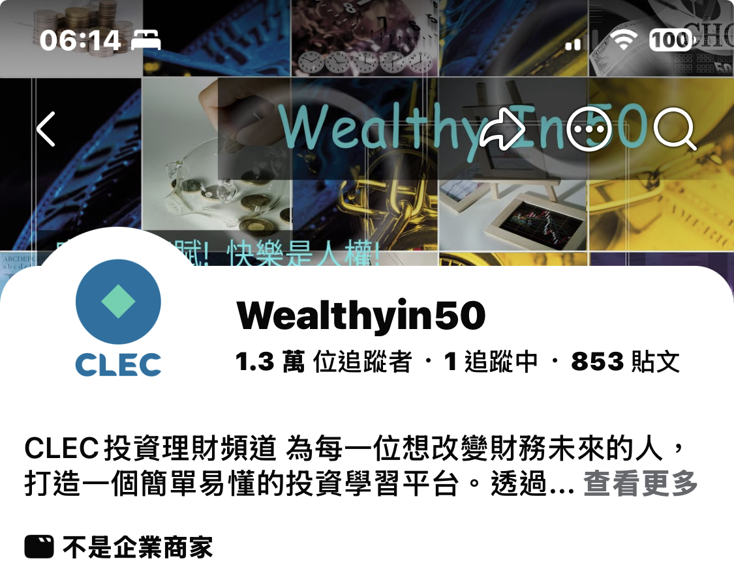
最新影片、貼文與最新消息請到 X（Twitter）
https://x.com/clec168
Follow 我們的 Facebook(Wealthin50)：
https://www.facebook.com/share/12M44XNrAx5/?mibextid=wwXIfr
有問題可以在X平台 臉書留言或寫Email 給我！clec.hq.director@gmail.com 。

Slide 6
分為兩個資料夾「簡報講義」與「教學資料」，目前權限開放「檢視」、「下載」給知道連結的學員： 無需註冊，在大陸的朋友一樣可以正常下載。
這是短網址，連結相同位置
http://u.pc.cd/Mx3italK
https://u.pcloud.link/publink/show?code=Mx3italK
分為兩個資料夾
「簡報講義」短連結 https://pse.is/9cal8k
長連結： https://u.pcloud.link/publink/show?code=kZHbTr5ZoHoc9XwCqkXalpr17rjG2keBGvBX
「教學資料」短連結 https://pse.is/9cal8x
長連結： https://u.pcloud.link/publink/show?code=kZQbTr5ZE2GWjjajXERLzYfWVMTIPQccDmRy

Slide 7
CLEC 投資理財頻道重要資訊連結與最新公告] 找到更多CLEC 相關平台
https://u.pcloud.link/publink/show?code=XZCNakJZ2iaqkx14HYYGNa0VkLlix02LzAly

Slide 8
2021～2025 年 CLEC Podcast 完整保留
YouTube 影片雖已下架，但 2021～2025 年的節目和00351 【悟—尋回自我】仍可在以下 Podcast 頻道 收聽。更新的可以搜尋 CLEC 都有很多我們朋友上傳的頻道，方便大家收聽！
https://podcasts.apple.com/us/podcast/clec-%E6%8A%95%E8%B3%87%E7%90%86%E8%B2%A1%E9%A0%BB%E9%81%93-%E8%BC%95%E9%AC%86%E8%81%8A%E6%8A%95%E8%B3%87/id1559767732?l=zh-Hant-TW&i=1000569736542
Kai 已完成專業後製：
* 去除雜音
* 平衡音量
* 修剪過長停頓
* 整體音質清晰、舒適
這是一座珍貴的 CLEC 投資理財知識庫，歡迎大家搜尋過往節目、持續學習！

Slide 9
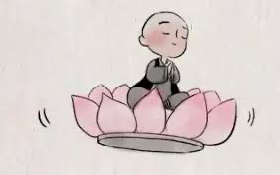
`
市場震盪於我無關！
國際局勢與我無關！
市場分析與我無關！
財務報表與我無關！
經濟局勢與我無關！
所有一切與我無關！
無視市場聲色起伏！
安
心

Slide 10
免責宣告
自2023年7月起，我們已開始註銷「CLEC 教育學院」公司登記與非營利組織程序，並將所有名稱更改為「CLEC 投資理財頻道」，原為「CLEC 投資理財教育學院」。還是會用CLEC ，提醒大家，除非為James Chen本人，否則與我們無關，請勿受騙。
我們影片及相關內容僅供教育目的，無營利行為。我們沒有任何討論群組或社團，如果有人邀请您加入，請小心詐騙。
我們近二十多年來一直致力於義務教學，從未從中獲利。請勿相信任何收費的投資建議。雖然YouTube影片可能出現廣告，但這不是我們所能控制，也不會從中獲利。
我們提供的所有資訊僅為個人經驗分享，並非專業投資顧問（Certified Financial Advisor/Planner）建議。投資決策應基於個人研究，不應僅依賴影片內容。
投資風險高，可能導致重大損失。如果您無法承受短期內超過10%的虧損或幾年內超過20%的下跌， 則建議不要投資。請注意自己的現金流安全，並充分理解我們的投資哲學後再行動。投資需謹慎， 所有決策均需自行負責。

Slide 11
投資者永遠極度樂觀！
投資者永遠迎向陽光！
市場終將上漲！
投資需要忍耐！
財富值得等待！

Slide 12
追蹤、留言、❤️、轉發分享
Apple Podcast 記得給五顆 ⭐️
訂閱才能收到市場即時訊息

Slide 13
市場
永遠持續上漲
只漲不跌

Slide 14
小心詐騙！‼️⚠️
‼️⚠️小心有人冒用我們的名字！在此留言貼文，我們沒有 WhatsApp 帳戶，也不會邀你入群，沒有個股投資，更不會提醒交易入場點和出場點！小心詐騙！‼️⚠️

Slide 15
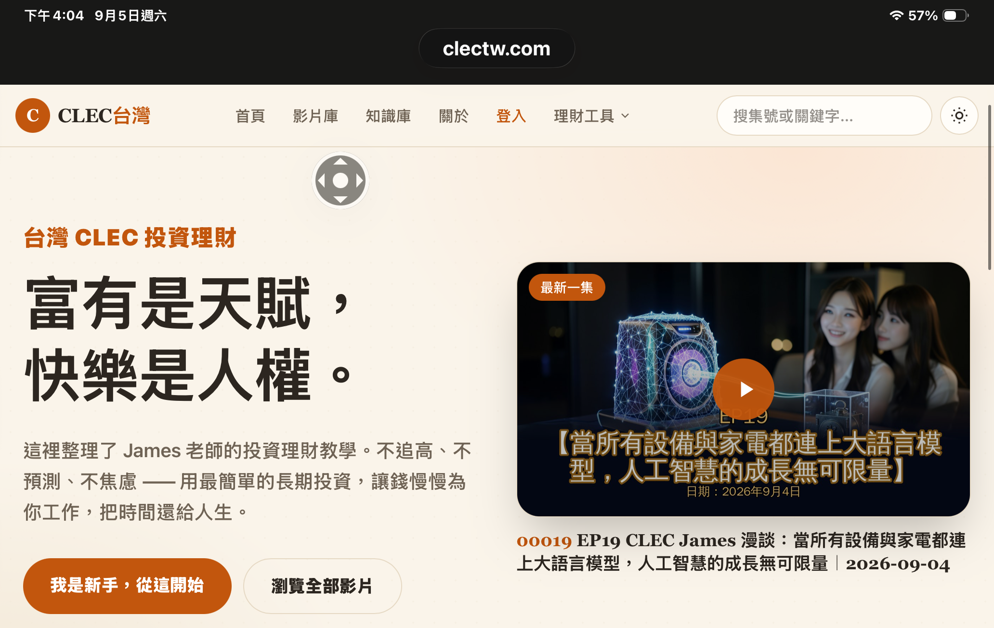

Slide 16
Clectw.com 的功能
https://u.pcloud.link/publink/show?code=XZmeipJZuS0FIakB4rXBVQm1c9pHVk30S2o7

Slide 17
不要拿問AI的回答來問我，就如你不要用理專說的話來問我，你也不要用投顧老師說的話來問我！更不要拿網路博主的建議和看法來問我！（我思故我在，自我思考才存在！）
應該自我思考取得答案，當思考過，無論什麼解答，不用來問我。
當無知者（不懂），不會問問題，問AI，AI 就給你一個白痴的答案！你拿白痴的答案來問我，我需要回答嗎？

Slide 18
人在哪、錢在哪！
很多大陸的金融細節，不是外人（我）可以理解！
在境外資金，要匯回大陸可能沒想像中的容易！
所有大陸境外資金的風險，一定是個人首要考量！

Slide 19
你要動別人的東西，要先問對方（就算是配偶、小孩、父母的，也要先詢問，這是做人最基本的尊重。）！
你不問就用，就將家人喝一半放冰箱的飲料喝了，就是不尊重你的配偶。
你非常自我，我是你的配偶，我也會發火，雖然只是一個破袋子你拿去用（甚至他已經跟你說不要用這個袋子），但你不尊重你的配偶，他當然跟你拼命。
你以為他只為你喝了家人一半的飲料嗎？你以為他人不捨得那破舊的袋子嗎？他是在這家沒有被尊重。她（他（她）是恨你（沒錯是“恨”）你不尊重他（她），這反應是有攻擊性的，但只看表面，不看心理，永遠不明白！

Slide 20
任何別人的東西，都要先問過才可以用！尊重！
配偶重視的事，你要更重視，跟你認為重不重要無關！對發認為重要，你就要尊重他的「重要」
記得：「配偶（任合人）永遠是對的！」；對配偶（家人）永遠就說「對」「好」「是」；外人你可以離開！
做不到尊重，不配做配偶，沒有同理心，不是好配偶！

Slide 21
老子《道德經》第八章：「上善若水。水善利萬物而不爭，處眾人之所惡，故幾於道。居善地，心善淵，與善仁，言善信，政善治，事善能，動善時。夫唯不爭，故無尤。」
我們要向「水」學習，柔弱利萬物，是智者！
智者柔弱， 是「自信、堅強」的特質。

Slide 22
學會放過自己！
取消訂房，退款會準時嗎？你開始擔心了。
放過自己「大不了，沒退成！」我就不要這筆錢了！反正沒取消這筆錢也是會花掉！（當然係統一定會準時退款，只是事前一直在擔心「沒事」的是！）
旅行，因為颱風無法成行。班機取消，你得多待一天，你擔心嗎？你煩嗎？
班機被取消，那剛好可以在機場旅館輕鬆一下！記得用錢解決，永遠放過自己！
旅行無法成行，就在家喝咖啡，或去沒有颱風的地方，台中不能去，那去高雄好了。

Slide 23
一個ㄧ千元的東西，你買貴了一百元。
買個商務艙，你買貴了兩萬元台幣（將近七百美元。）
訂個旅館，一晚多花五十美元一百美元。
放過自己，錢只不過是數字而已！當你對錢不在意時，你可能對很多東西都可以放下！關係就會好，你就快樂自由！
富有是天賦；快樂是人權！（沒錢，關係與不方便，無法瀟灑）

Slide 24
只要一切想到最糟糕的狀況，（大不了），就放過自己！
擔心高血糖、高血壓、高膽固醇嗎？
好好吃、好好睡、該吃藥、就好了！交給醫生，放過自己！
青光眼、白內障、黃斑部病變，擔心嗎？
相信醫師，遵照醫師指示，最後就算瞎了都是命運安排，當我瞎了一樣可以快樂，這才是人生，不要擔心，放過自己！
人終將一死，因老而衰，因病而亡，也是自然，一切都是命！放過自己！

Slide 25
幸福最基本的要素：熱誠、愛、家庭、工作（不為錢而作）
努力與順其自然（本我）間取得平衡！
你有權選擇「拒絕、不要、無視財富、物質、地位、存在」（本我）。
關注自我與好的關係！
快樂就是放棄得多，想要、要求、期望得少！（可以不要，放棄一切，無欲則剛，不要（就是無）就是樂。要、想、有就是苦！）

Slide 26
市場天天都上漲
很美好、很快樂
🍂🌷🌹🌸🌼🌺🌻
🌞💫✨🌟🌈🌈❤️

Slide 27
由 CLEC投資理財頻道 在 X 上發佈『價值十億元的投資講座』
00694 2026年 投資第一堂課『價值十億元的投資講座』第一章 2026年5月5日
https://x.com/CLEC168/status/2071329516484796535/video/1?s=66
00695 2026年 投資第一堂課『價值十億元的投資講座』第二章 2026年5月6日
https://x.com/CLEC168/status/2071585253316313318/video/1?s=66
00696 2026年 投資第一堂課『價值十億元的投資講座』第三章 2026年5月7日
https://x.com/CLEC168/status/2071585566735700473/video/1?s=66

